Slide 1
混淆

Slide 2
题外话：关于动态链接的一些东西
Execve系统调用
https://elixir.bootlin.com/linux/v6.10/source/fs/exec.c#L2143
https://man7.org/linux/man-pages/man2/execve.2.html
Ld https://man7.org/linux/man-pages/man8/ld.so.8.html
Posix https://pubs.opengroup.org/onlinepubs/9799919799/
也许能满足一些好奇心~

Slide 3
花指令
SMC(自修改代码)

Slide 4
花指令
用途：对抗静态分析
背景
两类反汇编算法
－线性扫描算法(LinearSweep) 记得拿出演示代码
从第一个字节开始， 以线性模式扫描整个代码段， 将一条指令的结束作为另一条指令的开始，逐条反汇编每条指令， 直到完成整个代码段的分析。由于没有考虑代码中可能混有的数据， 容易出错。
给出例子：某次逆向时写的反汇编脚本
－递归行进算法(Recursivetraversal)
对代码可能的执行路径进行扫描， 当解码出分支指令后， 就把这个分支指令的地址记录下来， 并反汇编各个分支 中的指令。
这种算法可以避免将代码中的数据作为指令解析。

Slide 5
在使用线性扫描算法时，错误的将无用数据解析为汇编，使结果出错
从出题人的角度来看，构造有效花指令的关键思路就是构造使源程序逻辑不受影响的内联汇编代码，同时在内联汇编代码中嵌入jmp call+ret之类的对应机器码指令，使反汇编软件在反汇编时错误地识别这些机器码为汇编指令，从而影响反汇编出来的程序的正常流程。

Slide 6
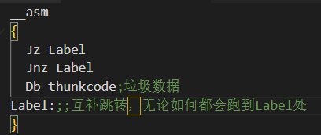
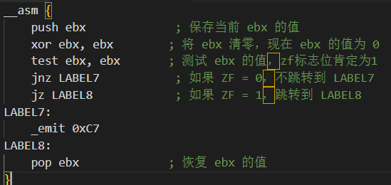
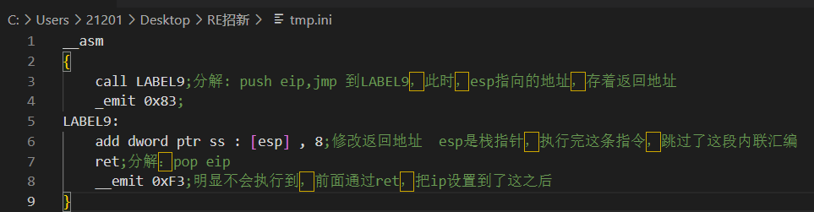
如何对付花指令？
去除？使用nop指令替代(0x90)，这些指令可有可无。直接扬掉就好了
熟悉基本的汇编指令 接下来请看示例

Slide 7
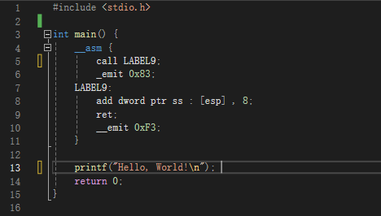
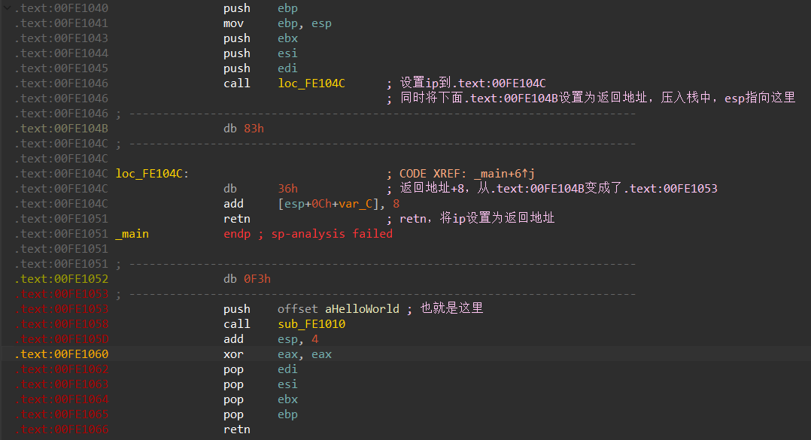

Slide 8
SMC(其实这里可以直接参考pwn的培训，没讲。。。)
在执行某一段代码时，程序会对自身的该段代码进行自修改，只有在修改后的代码才是可汇编、可执行的。
在程序未对该段代码进行修改之前， 在静态分析状态下， 均是不可读的字节码，IDA之类的反汇编器无法识别程序的正常逻辑。
保护模式下，需要修改页内存属性，配置执行权限
Linux下使用mprotect修改内存属性

Slide 9
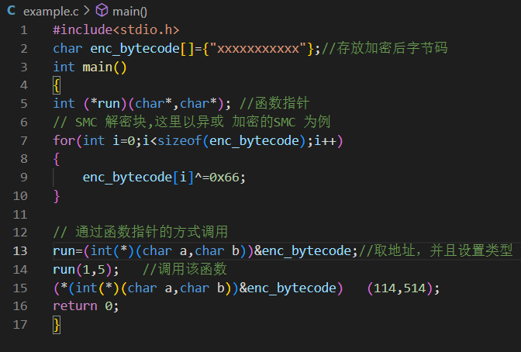
如左侧所示，就是一个简单的示例
在没有内存执行保护的系统下，可以运行
然鹅，现在的操作系统，都有执行保护功能
(围观过pwn课程的同学应该知道，shellcode罢,还有NX，DEP之类的鬼东西)
所以，在执行前还要通过virtualprotect（Windows）或者mprotect(Linux)修改内存属性为执行，否则会造成错误。
还记得前面提到的硬件断点吗？

Slide 10
什么是数据执行防护 (DEP) ？
https://support.microsoft.com/zh-cn/topic/%E4%BB%80%E4%B9%88%E6%98%AF%E6%95%B0%E6%8D%AE%E6%89%A7%E8%A1%8C%E9%98%B2%E6%8A%A4-dep-60dabc2b-90db-45fc-9b18-512419135817
Linux下的常见保护机制
https://introspelliam.github.io/2017/09/30/linux%E7%A8%8B%E5%BA%8F%E7%9A%84%E5%B8%B8%E7%94%A8%E4%BF%9D%E6%8A%A4%E6%9C%BA%E5%88%B6/

Slide 11
如前所示,SMC的实现
处理？
静态：使用脚本，实现解密逻辑，解密数据
动态：
例题演示，easy_smc，与ppt同文件夹……

Slide 12
其他
无，自己学

Slide 13
学习路线？
参考985✌怎么学习的:(数电)，计组，操作系统。
了解一些有意思的东西？
考研的408？
国内开源生态:loongarch?riscv?

